Slide 1
RECOVERY uuring
ELi järelkontrolli koolitus
V2.0 2024-12-03

Slide 2
Järelkontrolli andmete kogumine
ELis on RECOVERY programmis kaks andmekogumispunkti
28 päeva pärast randomiseerimist
6 kuud pärast randomiseerimist
Mõlema ajapunkti andmed salvestatakse OpenClinica süsteemis ühte veebivormi
Järelkontrolli ja kõrvalnähtude vormide näidised on veebisaidi (www.recovery.net) lehel „Järelkontroll“
Kui arvate, et järelkontrolli saab usaldusväärselt lõpule viia ainult haigusloo põhjal, saate seda teha ilma osaleja/sugulasega ühendust võtmata
Arvestage, et see nõuab usaldusväärset teavet surma ja taashospitaliseerimise kohta (nii et teie andmed peavad hõlmama eeldatavat haiglat / eeldatavaid haiglaid, kuhu patsient võidakse vastu võtta)
Kui te ei saa vorme usaldusväärselt täita ainult haigusloo põhjal, tuleb lisateabe saamiseks ühendust võtta osaleja/sugulasega
Sel juhul peab neile eelnevalt olema öeldud, et uuringumeeskond võtab nendega ühendust
Pärast osaleja/sugulasega rääkimist (või korduvaid ebaõnnestunud pingutusi) täitke vorm nii hästi kui võimalik

Slide 3
OpenClinica
OpenClinica on kliiniliste andmete haldussüsteem, mida kasutatakse RECOVERY programmis järelkontrolli andmete kogumiseks
Juurdepääs toimub veebilehitseja kaudu (toetatud on Chrome, Firefox ja Internet Explorer)
Osalejate kirjed luuakse OpenClinicas automaatselt patsiendi randomiseerimisel (nii et OpenClinicat ei pea kasutama enne, kui on aeg täita järelkontrolli vorm)
Juhtumiaruande vorme (CRF) saab kuvada vastavas riigikeeles, kuid kahjuks on OpenClinica liides praegu saadaval ainult inglise keeles
Sisestage tekst inglise keeles, isegi kui vaatate vormi mõnes muus keeles (teksti on tavaliselt vaja ainult kõrvalnähtude jaoks või päringutele vastamiseks)

Slide 4
OpenClinica mõisted
Study (Uuring) – see viitab uuringule, antud juhul RECOVERYle
Participant (Osaleja) – see on uuringus osalev patsient
Event or Study Event (Juhtum või uuringujuhtum) – viitab andmete kogumispunktile, nagu järelkontroll või kõrvalnähud
CRF – Case Report Form (juhtumiaruande vorm), uuringujuhtumite kohta andmete kogumiseks ja säilitamiseks
Queries (Päringud) – päringud või märkused andmeüksuste kohta, mille puhul sisestatud väärtus ei vasta ootustele (loodud uuringukeskuse meeskonna või koordineerimiskeskuse poolt). Mõned genereeritakse automaatselt, kui tulemust peab kontrollima.

Slide 5
Sisselogimisleht
URL: https://npeu.openclinica.io
Teile saadetakse e-kiri kutsega, mis sisaldab teie sisselogimisandmeid

Slide 6
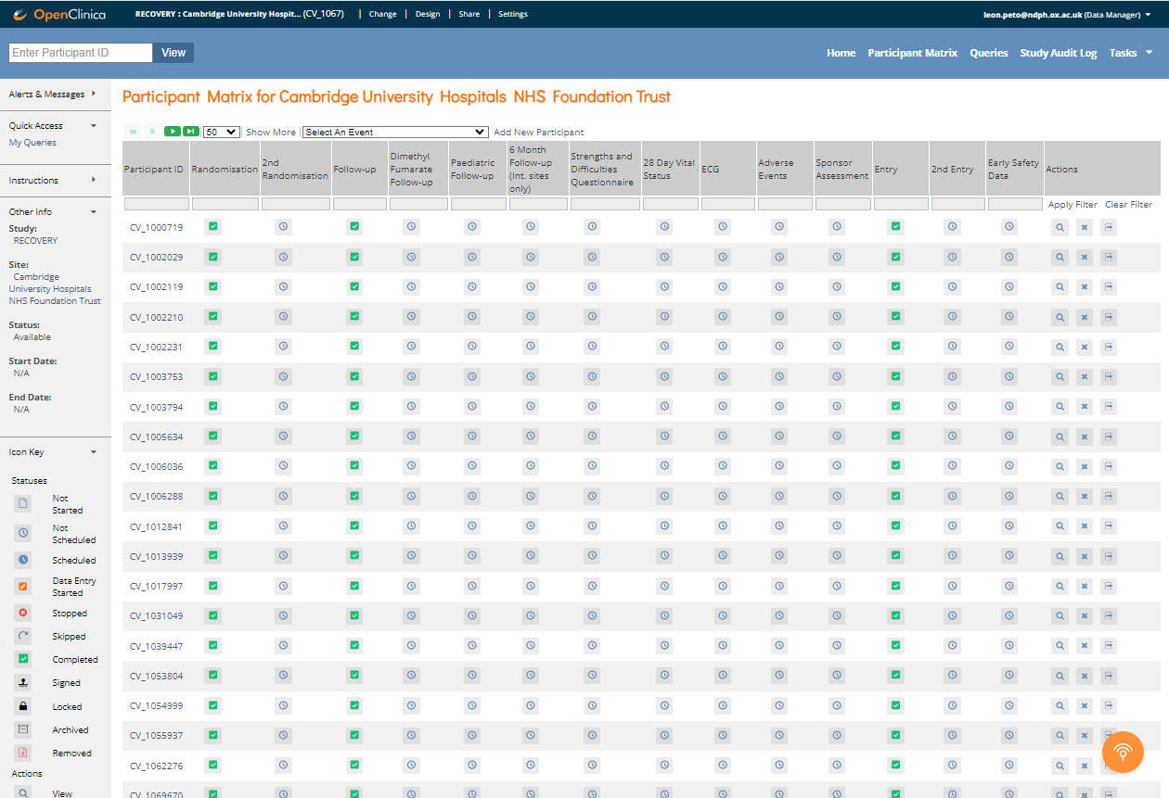
Osalejate maatriks
Navigeerige navigeerimisriba abil
Home (Avaleht) viib uuringukeskuse avalehele (ei kasutata)
Participant mix (Osalejate maatriksis) on kuvatud kõigi teie uuringukeskuses osalejate tabel
Queries (Päringud) kuvab kõigi teie uuringukeskuse päringute tabeli
Patsiendi randomiseerimisel lisatakse tema lähteandmed automaatselt kahte juhtumiaruande vormi:
randomiseerimise vormi (mida saab vea korral potentsiaalselt muuta) ja
kaasamisvormi (uuringusse kaasamise andmete lukustatud versioon, mida ei saa muuta)
OpenClinicasse ei ole kunagi vaja ise uut osalejat lisada, seega ärge kasutage seda nuppu
Kui te ei leia osalejat, keda eeldate leidvat, võtke ühendust uuringumeeskonnaga

Slide 7
Osalejate maatriks
Iga rida on üks osaleja, mille esimeses veerus on osaleja ID (uuringu number) eesliitega „CV_“
Järgmised veerud sisaldavad juhtumiaruande vorme
ELis andmete sisestamiseks kasutatavad juhtumiaruande vormid on järgmised:
„Follow-Up” (Järelkontroll): peamine järelkontrollivorm, täidetud 28. päeval (või varsti pärast seda)
„ 6 Month Follow-Up” (6 kuu järelkontroll): 6 kuud hiljem toimuva järelkontrolli vorm
Kõrvalnähud: kasutamiseks arvatavatest tõsistest kõrvaltoimetest teatamiseks
„ Sponsor Assessment “ (sponsorite hinnang), „ 28 Day Vital Status “ (28. päeva eluline seisund) ja muid selles maatriksis esinevaid juhtumiaruande vorme ei kasutata ELis andmete sisestamiseks

Slide 8
Andmesisestuse olekud
Tabelis olevad ikoonid näitavad juhtumiaruande vormide andmesisestuse olekut:
andmete sisestamine lõpetatud
andmete sisestamist alustatud, kuid pole lõpetatuks märgitud
„Kavandatud sündmus“
„Kavandamata sündmus“
Kuid RECOVERY puhul jätke tähelepanuta kavandatud ja kavandamata sündmuste eristus ning täitke järelkontrollivormid nende tähtajal, 28. päeval ja 6 kuu möödumisel

Slide 9
Osaleja otsimine
Osaleja otsimiseks sisestage tema ID, kasutades vasakus ülanurgas olevat kasti või osaleja ID kasti
Avage kirje, klõpsates tema ID-l või nupul View (Vaata)
Kuigi juhtumiaruande vormidele pääseb juurde otse maatriksist, avage ID-vigade vähendamiseks esmalt osaleja kirje

Slide 10
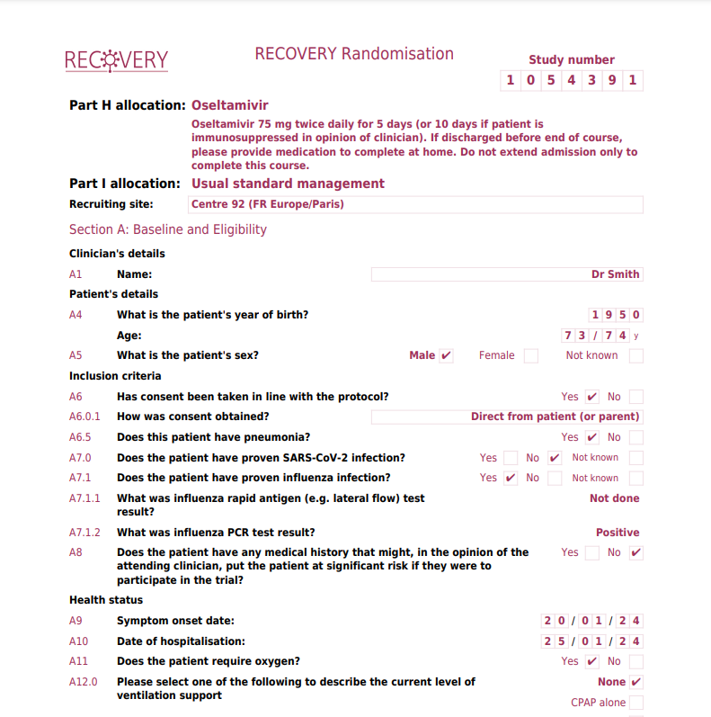
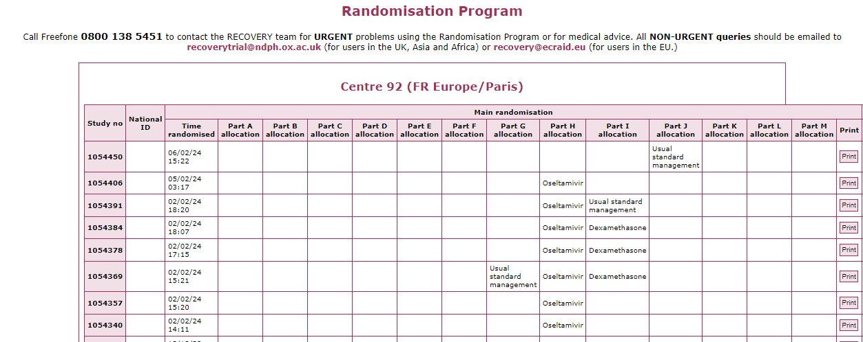
Osaleja identifitseerimine
Vajadusel saate osaleja ID kinnitada randomiseerimisandmete väljatrükkimise teel või logides sisse randomiseerimise veebisaidile ja klõpsates nuppu „ View recent recruitment list ” (Vaadake hiljutist värbamisnimekirja)
Printige välja randomiseerimisandmed
Hiljutiste värbamiste nimekiri randomiseerimise veebisaidil

Slide 11
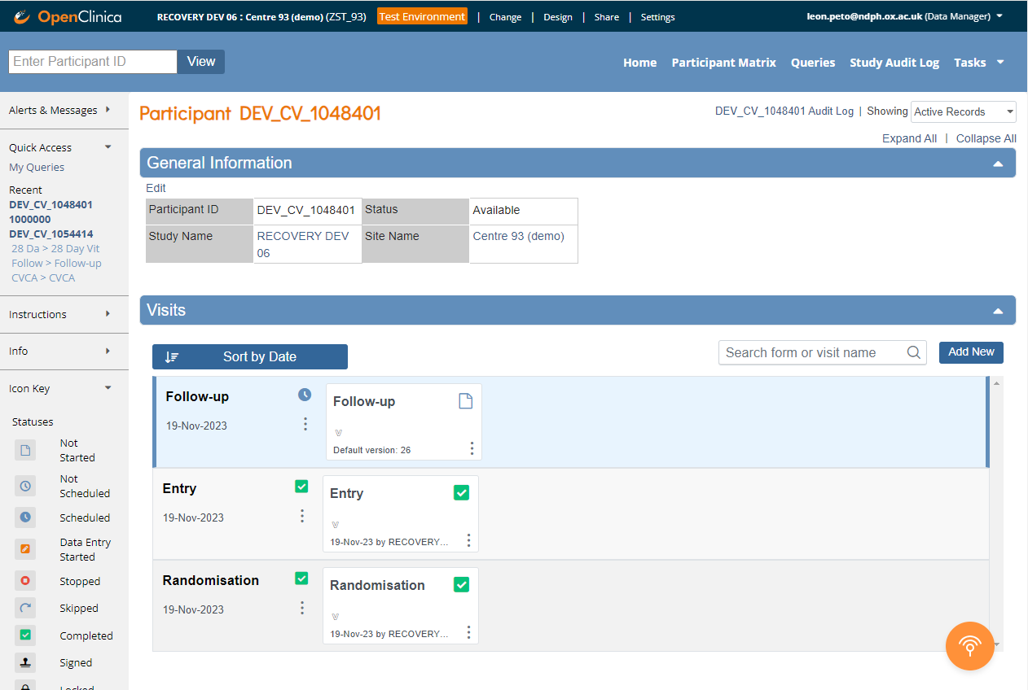
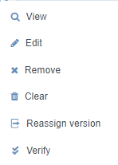
Osaleja kirje
Osaleja kirje all näete loodud juhtumiaruande vormide loendit
Tühi järelkontrollivorm luuakse kohe pärast osaleja randomiseerimist, kuid seda ei tohi täita enne 28. päeva
Juhtumiaruande vormi vaatamiseks või muutmiseks klõpsake täppidel ja valige vastav ikoon (kui te ei kavatse vormi muuta, kasutage juhuslike muudatuste vältimiseks käsku View (Vaata))

Slide 12
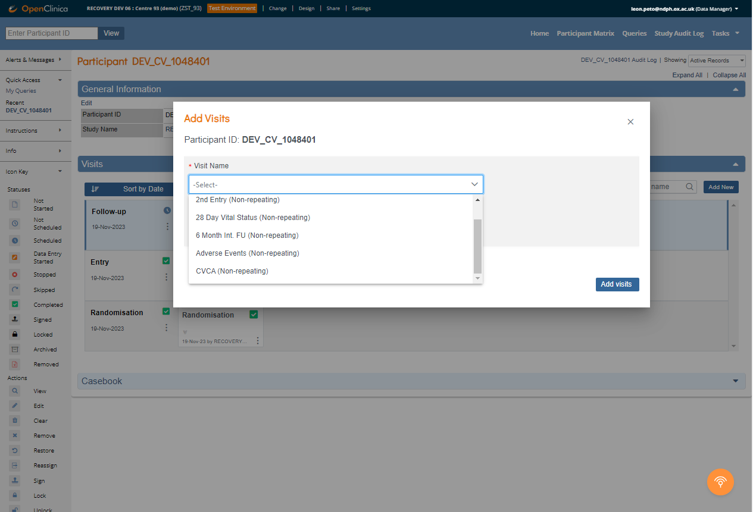
Osaleja kirje
Uue tühja juhtumiaruande vormi (6-kuu või kõrvalnähu) loomiseks klõpsake nuppu „Add New“ (Lisa uus)
Seejärel valige asjakohane juhtumiaruande vorm ja täitmise kuupäev („Start Date“ (Alguskuupäev)) ning klõpsake nuppu „Add visits“ (Lisa visiite)

Slide 13
Juhtumiaruande vormide täitmine
Kõik küsimused järelkontrolli ja 6 kuu juhtumiaruande vormil viitavad osaleja haiglaravi perioodile pärast randomiseerimist

Slide 14
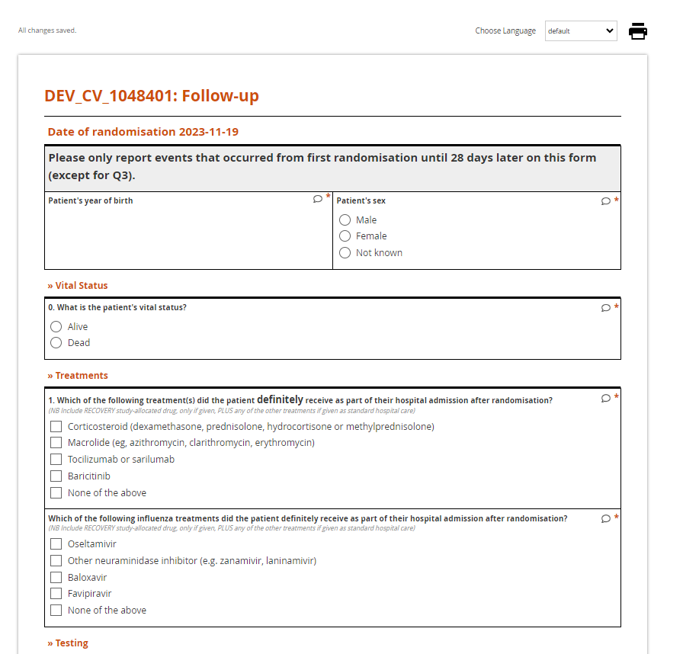
Juhtumiaruande vormide täitmine
Arvestage, et 28. päeva järelkontroll täidetakse vormil „Järelkontroll“ (mitte 28. päeva elulise seisundi vorm)
Sisestage andmed, valides suvandi või sisestades andmed vastavasse kasti
Kuupäeva sisestamiseks saate kasutada kalendrividinat või sisestada kuupäeva vormingus AAAA-KK-PP

Slide 15
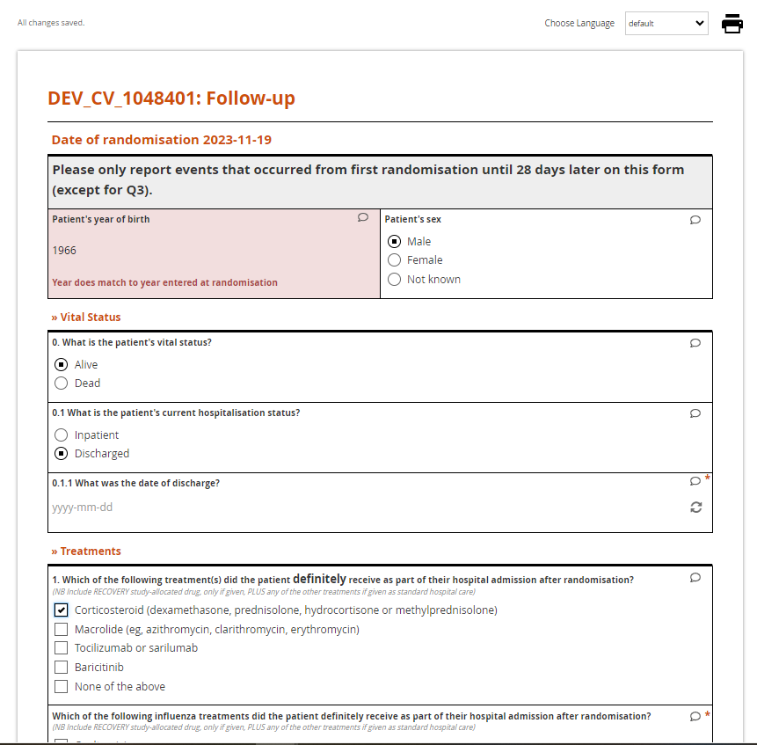
Hoiatussõnumid
Kui sisestatud väärtus ei läbi valideerimiskontrolli, kuvatakse hoiatusteated
Selles näites ei ühti sünniaasta randomiseerimisel sisestatud kuupäevaga (andmed sünniaasta ja soo kohta kogutakse, et vältida andmete juhuslikku sisestamist vale osaleja kohta)

Slide 16
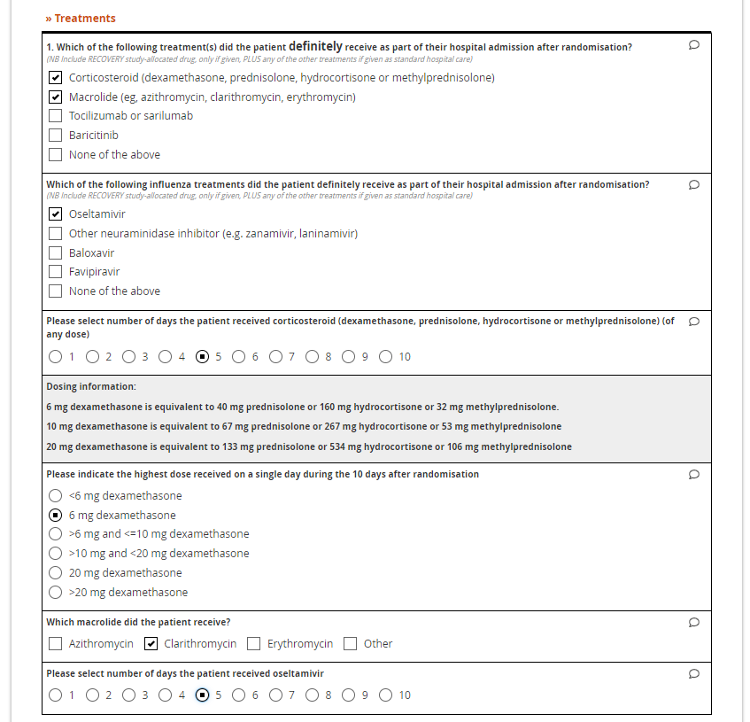
Juhtumiaruande vormide täitmine
Järelkontrolli juhtumiaruande vormis valige kõik loetletud ravimid, mida patsient sai (kas uuringu või tavapärase ravi osana)
Valige määratud RECOVERY uuringuravim ainult siis, kui seda patsiendile tegelikult anti
Veenduge, et registreeriksite kõikide ravimite (nt oseltamiviir) uuringuvälise kasutamise osalejate puhul, kellele seda ravi ei määratud

Slide 17
Juhtumiaruande vormide täitmine
Muud juhtumiaruande vormi küsimused on seotud peamiste uuringutulemuste, ohutustulemuste ning SARS-CoV-2 ja gripi testimisega
Neeru- ja maksafunktsiooni testide tulemused salvestatakse järelkontrolli juhtumiaruande vormis, kui need tehti rutiinse ravi käigus (need ei kuulu uuringu alla, nii et kui neid ei tehtud rutiinse ravi käigus, märkige ruut „pole tehtud“)
Loodame, et juhtumiaruande vormi küsimused on iseenesestmõistetavad, kuid kui vajate selgitusi, saatke uuringumeeskonnale e-kiri aadressile (recovery@ecraid.eu)

Slide 18
Andmete sisestamise lõpetamine
Andmete sisestamise lõpetamiseks juhtumiaruande vormi vajutage nuppu Complete (Lõpeta)
Seejärel Confirm (Kinnita)

Slide 19
Veateade
Kui kuvatakse hoiatusteade, on selle põhjuseks viga sisestatud andmetes.
Kui sisestatud andmetes pole vigu, siis seda teadet ei kuvata. Vea parandamiseks klõpsake nuppu ok.

Slide 20
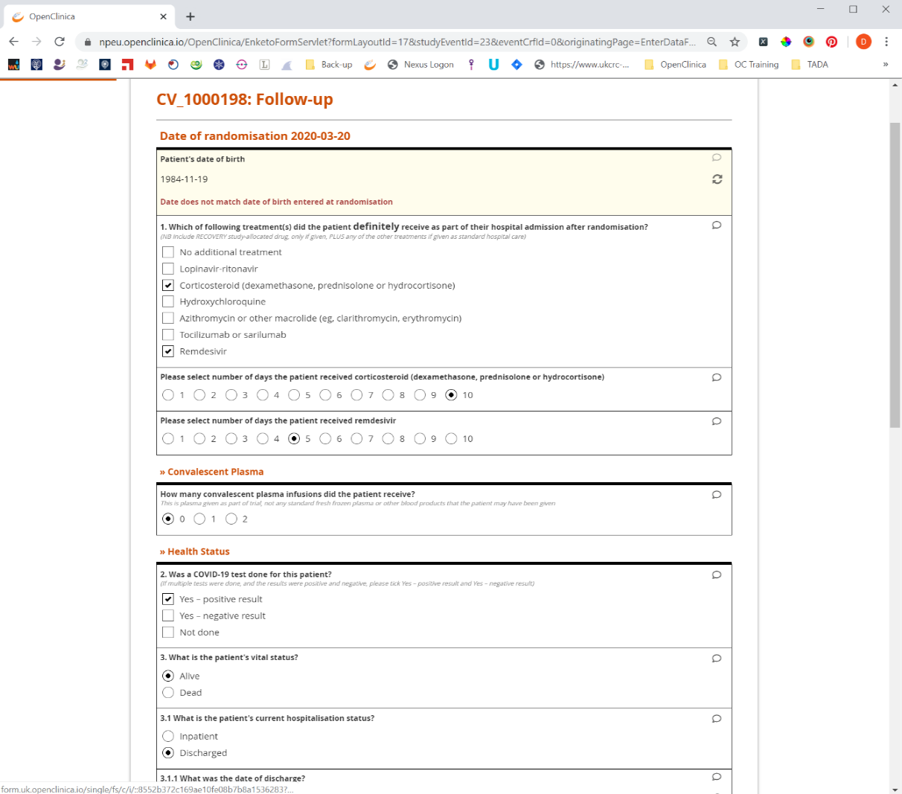
Vea parandamine
Kui andmed on valesti sisestatud, muutke sisestatud väärtust.
Kui väärtus on õige, peate esitama päringu, selleks klõpsake väikesel jutumullil.

Slide 21
Päringu lisamine
Vajutage Queries (Päringud) kõrval olevat nuppu New (Uus), seejärel sisestage tekstiväljale teave.
Päringu salvestamiseks klõpsake nuppu Add Query (Lisa päring).

Slide 22
Administratiivne muutmine
Kui teil on mingil põhjusel vaja andmeid pärast andmete sisestamise lõpetamist muuta, saate seda teha, avades juhtumiaruande vormi redigeerimisrežiimis Edit.

Slide 23
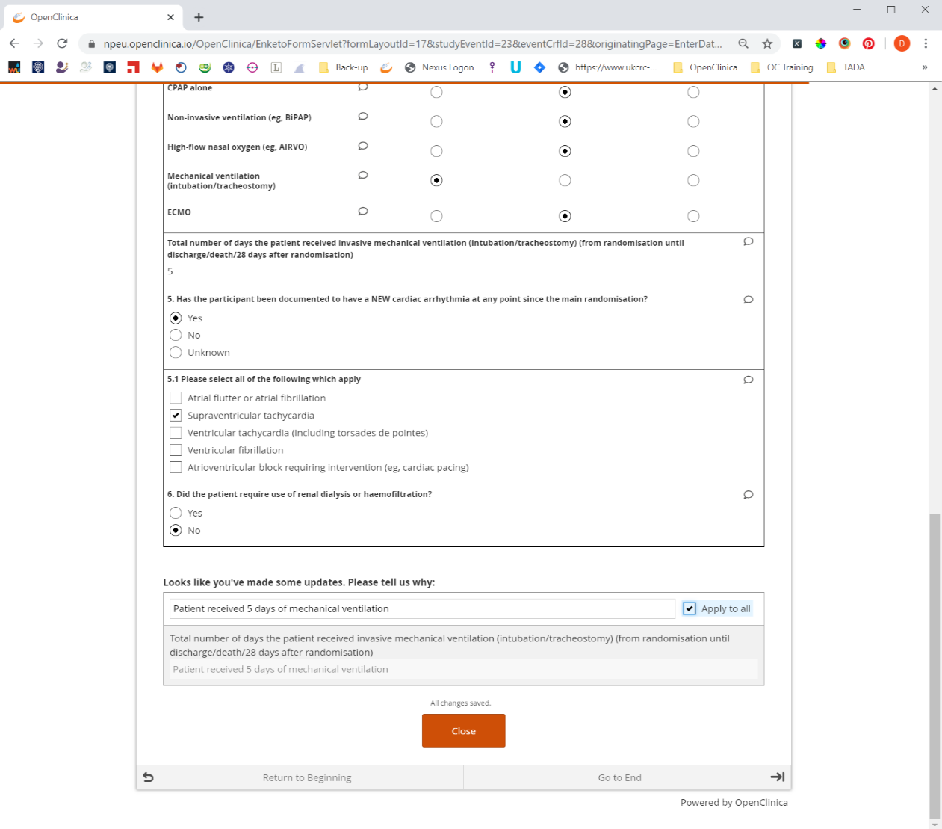
Muutmise põhjus
Klõpsates nuppu Edit (Redigeeri), avaneb vorm ja saate andmeid muuta.
Kui muudate andmeid, peate esitama muutmise põhjuse.

Slide 24
Andmete vaatamine
Kui soovite vaadata sisestatud andmeid, klõpsake nuppu View (Vaata)
See avab juhtumiaruande vormi kirjutuskaitstud režiimis.

Slide 25
Ohutusalane aruandlus
Vastutav uurija peab tagama, et teda teavitatakse kõigist uuringuravimiga seotud arvatavatest tõsistest kõrvaltoimetest (SSAR)
RECOVERY uuringus tuleb teatada ainult arvatavatest tõsistest kõrvaltoimetest ehk kõrvalnähtudest, mis täidab mõlemad allolevad tingimused.
Mida arvatakse mõistliku tõenäosusega olevat seotud uuringuravimiga JA
on tõsised, st 1) eluohtlikud, 2) nõuavad haiglaravi või haiglaravi pikendamist, 3) mille tagajärjeks on püsiv või oluline puue või teovõimetus, 4) mille tagajärjeks on kaasasündinud anomaalia või sünnidefekt või 5) olulised kõrvalnähud, mis võivad osalejat ohustada või vajada sekkumist mõne ülaltoodud tagajärje vältimiseks
Muudest juhtumitest ei ole vaja teatada, isegi kui need on seotud uuringuravimiga
Vastutav uurija otsustab, kas juhtumist tuleb teatada (kui nad ei ole kättesaadavad, peavad nad määrama teise arsti, kes hindab nende puudumisel võimalikke arvatavaid tõsiseid kõrvaltoimeid)
Lisateavet arvatavate tõsiste kõrvaltoimete aruandluse kriteeriumide kohta leiate põhilise uuringuplaani jaotisest 4

Slide 26
Ohutusalane aruandlus
Kui tuvastatakse arvatav tõsine kõrvaltoime, tuleb keskset koordineerimisbürood (CCO) sellest inglise keeles teavitada, saates e-kirja aadressile (recoverytrial@ndph.ox.ac.uk) või helistades numbrile (+44 800 138 5451) 24 tunni jooksul hetkest, mil uurija sai sellest teada
OpenClinicas tuleb luua ka kõrvalnähtude vorm, kuhu kogutakse olulised andmed hindamiseks ja võimalikuks edasiseks raporteerimiseks keskse koordineerimisbüroo poolt
Kui teil on aruandlusprotsessi kohta küsimusi, võtke ühendust keskse koordineerimisbürooga ülaltoodud e-posti aadressil
Lisaks ettearvamatutest tõsistest kõrvalnähtudest teatamisele peavad kõik uuringumeeskonna liikmed viivitamatult teavitama vastutavat uurijat, kui nad saavad teada mis tahes probleemist, mis võib ohustada uuringus osalejate tervist või ohutust, ja kui vastutav uurija nõustub selle hinnanguga, teavitab ta viivitamatult keskset koordineerimisbürood

